Slide 1
§4.4 函数极值与
最值的求法
一、函数的极值及其求法
二、最大值与最小值问题

Slide 2








定义4.1:
在其中当
时,
(1)
则称 为 的极大点 ,
称 为函数的极大值 ;
(2)
则称 为 的极小点 ,
称 为函数的极小值 .
极大点与极小点统称为极值点 .

Slide 3


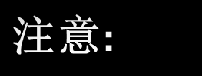


例如
为极大点 ,
是极大值
为极小点 ,
是极小值
1) 函数的极值是函数的局部性质.
2) 对常见函数, 极值可能出现在导数为 0 或
不存在的点.
为极大点
为极小点
不是极值点

Slide 4


定理 4.7 (第一充分条件)
定理4.6 (必要条件) 设函数 f (x)在点x₀ 处可导，且在 x₀ 处取得极值，那么f′ (x₀) = 0.
注意：可导函数 f (x)的极值点必定是它的驻点；但驻点不一定是它的极值点.
且有导数,若在其左右领域有：
(1)
“左正右负” ,
(2)
“左负右正” ,
(3)

Slide 5

求函数f(x)的极值和极值点的步骤：
(1)求出导数 ；
(2)求出f(x)全部驻点和 不存在的点；
(3)考察 的符号在每个驻点和导数不存在的点的左、右邻域的情形，判定在该点是否有极值及是极大值或极小值；
(4)求出这些极值点处的函数值，即得函数f (x)的全部极值.

Slide 6






的极值 .
解:
1) 求导数
2) 求极值可疑点
令
得
导数不存在的点
3) 列表判别
是极大点，
其极大值为
是极小点，
其极小值为

Slide 7



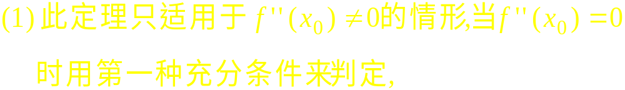
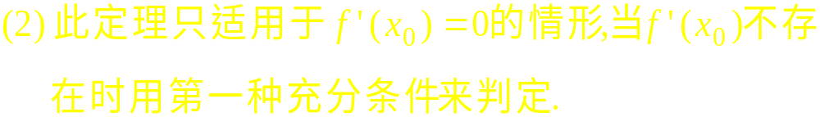
定理4.8 (第二充分条件)
二阶导数 , 且
则 在点 取极大值 ;
则 在点 取极小值 .
注意：

Slide 8
极值存在的充分条件
定理4.8（第二充分条件）
设函数f (x)在x₀处具有二阶导数且f '(x₀)=0, f "(x₀)≠0,则
(1)当f "(x₀)<0时,函数f (x)在x₀处取得极大值
(2) 当f "(x₀)>0时, 函数f (x)在x₀处取得极小值
分析
保号性

Slide 9
极值存在的充分条件
定理4.8（第二充分条件）
设函数f (x)在x₀处具有二阶导数且f '(x₀)=0, f "(x₀)≠0,则
(1)当f "(x₀)<0时,函数f (x)在x₀处取得极大值
(2) 当f "(x₀)>0时, 函数f (x)在x₀处取得极小值
注
若f "(x₀)=0,则不能判定f(x)在x₀处是否取得极值

Slide 10
两种方法的比较
第一充分条件
第二充分条件
使用条件
弱
强
适用范围
宽
窄
繁简程度
繁
简
两种方法的选择
易求，
不为零
驻点
试求
二阶导数
是
第二充分条件
求出
极值嫌疑点
否
不可导点
第一充分条件

Slide 11
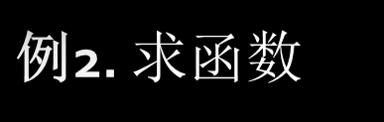


的极值 .
解: 1) 求导数
2) 求驻点
令
得驻点
3) 判别
因
故 为极小值 ;
又
故需用第一判别法判别.

Slide 12
二、最大值与最小值问题
函数 y=f (x)在闭区间[a,b]上连续，(a,b)内除有限个点外可导：
(1)由函数在闭区间[a,b]的性质知：y=f(x)在[a,b]一定有最大值和最小值.
(2)y=f (x)在[a,b]上的最大值或最小值一定在极大值点、极小值点或区间的端点处取得.
(3)y=f (x)的最大值、最小值一定在f '(x)=0或f ′(x)不存在的点及区间端点取得.

Slide 13

求函数最值的方法:
1. 求驻点和不可导点;
2. 求区间端点及驻点和不可导点的函数值,比较大小,那个大那个就是最大值,那个小那个就是最小值;
特别:
当 在 内只有一个极值可疑点时,
若在此点取极大 值 , 则也是最大 值 .
(小)
(小)
当 在 上单调时,
最值必在端点处达到.
对应用问题 , 有时可根据实际意义判别求出的点
是否为最大 值点或最小值点 .

Slide 14
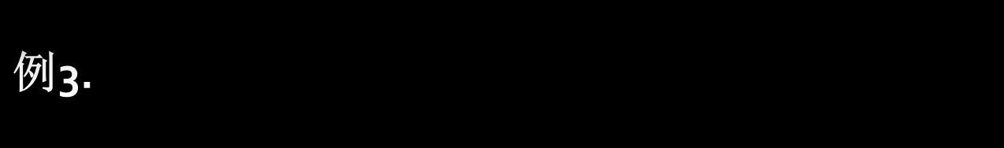
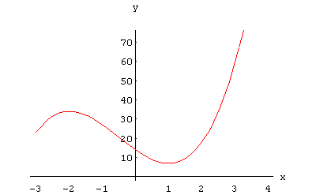

解:
计算
比较得

Slide 15






Km ,
AC⊥ AB ,
要在 AB 线上选定一点 D 向工厂修一条
公路,
已知铁路与公路每公里货运价之比为 3:5 ,
为使货
物从B 运到工厂C 的运费最省,
问
D 点应如何选取?
20
解: 设
则
总运费
( k 为某一常数 )
令
得
又
所以 为唯一的
极小点 ,
从而为最小点 ,
故 AD =15 km 时运费最省 .

Slide 16








用开始移动,
设摩擦系数
问力
与水平面夹角
α 为多少时才可使力
的大小最小?
解: 克服摩擦的水平分力
正压力
即
令
则问题转化为求
的最大值问题 .

Slide 17




即
令
则问题转化为求
的最大值问题 .
令
解得
而
因而 F 取最小值 .

Slide 18




观察者的眼睛1.8 m ,
问观察者在距墙多远处看图才最
清楚(视角θ 最大) ?
解: 设观察者与墙的距离为 x m ,
则
令
得驻点
根据问题的实际意义, 观察者最佳站位存在 ,
驻点又
唯一,
因此观察者站在距离墙 2.4 m 处看图最清楚 .

Slide 19




1. 连续函数的极值
(1) 极值可疑点 :
使导数为0 或不存在的点
(2) 第一充分条件
过
由正变负
为极大值
过
由负变正
为极小值
(3) 第二充分条件
为极大值
为极小值
Notes:
运行时, 点击按钮“定理3”, 或“(4)判别法的推广(Th3)”, 可显示定理3的具体内容.

Slide 20
2. 连续函数的最值
最值点应在极值点和边界点上找 ;
应用题可根据问题的实际意义判别 .
思考与练习
B
1. 设
则在点 a 处( ).
的导数存在 ,
取得极大值 ;
取得极小值;
的导数不存在.
提示: 利用极限的保号性 .

Slide 21

在
的某邻域内连续, 且
则在点
处
D
(A) 不可导 ;
(B) 可导, 且
(C) 取得极大值 ;
(D) 取得极小值 .
提示: 利用极限的保号性 .

Slide 22




是方程
的一个解,
A
若
且
则
在
(A) 取得极大值 ;
(B) 取得极小值 ;
(C) 在某邻域内单调增加 ;
(D) 在某邻域内单调减少 .
提示:
教材P137例6，例7

Slide 23



备用题 1.
试问
为何值时,
在
时取得极值 ,
求出该极值,
并指出它是极大
还是极小.
解:
由题意应有
又
取得极大值为

